Slide 1
VIA – Vilanova Intelligent Airport
PTIN 2019-2020
TERMINAL A
SPRINT 0
Equip A1

Slide 2
A1 - Desplegament de Hardware, de la seguretat i validació del projecte
ALONSO GUTIÉRREZ, JAUME
HERNÁNDEZ PLAZA, EVA
SANDOVAL CASTILLO, ARACELI ROSANGELA
PLANAS LABRADOR, GERARD
PERNÍAS PELÁEZ, JORDI

Slide 3
Introducció
L’equip A1 es responsabilitza de:
Una documentació per a tot el projecte
Un cotxe autònom que circuli per dins de l’aeroport
Seguretat en tots els sistemes del projecte

Slide 4
Validació de la documentació
S’ha enviat un document amb un format homogeni a la resta dels equips per recollir les seves documentacions i poder validar-les:
Resum de les propostes d’aquest sprint.
Resum de l’anterior sprint.
Què heu canviat/millorat/eliminat respecte al sprint anterior

Slide 5

Validació de la documentació
Què heu afegit en aquest sprint.
Captures i mostres que es creguin necessàries
Gràfica del Burndown
Documentació del codi

Slide 6

Aspectes sobre la seguretat
S’ha enviat un document als altres grups per saber quines són les seves implementacions, idees i propostes pel projecte.
A partir de les seves respostes es decidirà quines seran les millors opcions per proporcionar unes premisses adequades de seguretat.

Slide 7
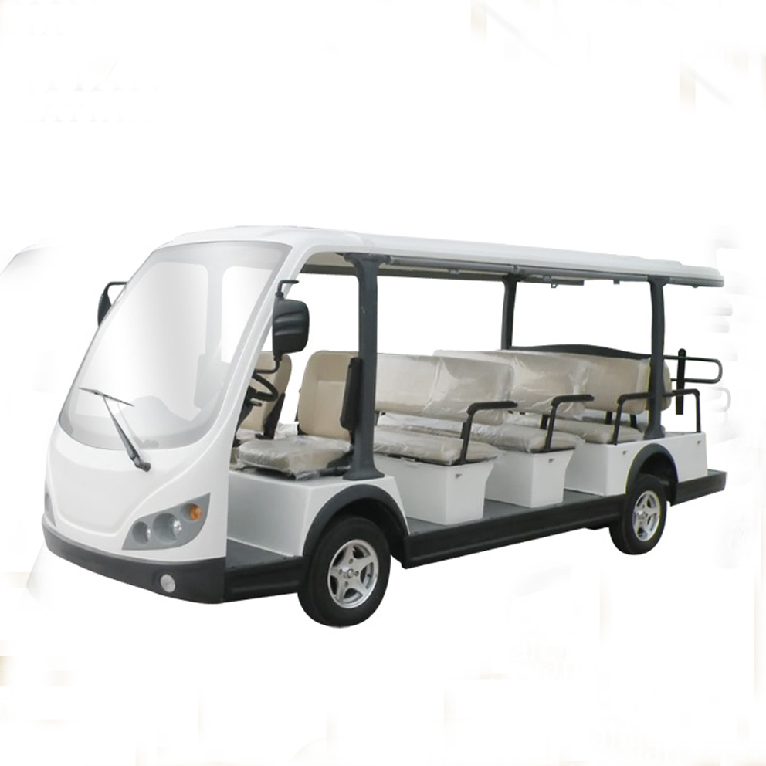
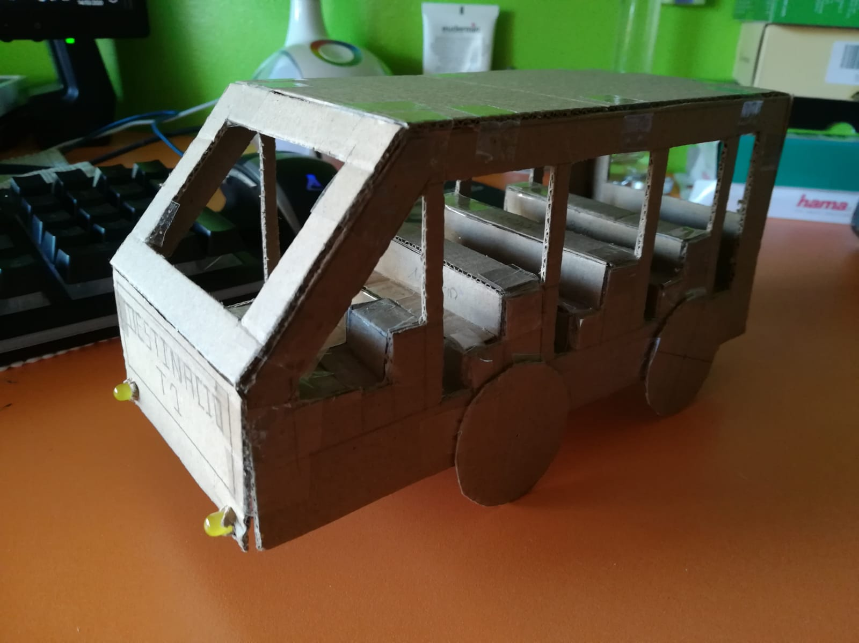
Prototip del cotxe autònom
Primera idea del disseny del cotxe
Primer disseny esquemàtic del cotxe
Font: www.alibaba.com

Slide 8
Prototip del cotxe autònom
El nostre prototip distingeix entre diferents senyals, amb una resposta representada amb quatre LEDs a les cantonades del cotxe. Aquests s’encenen en funció del senyal que li enviem, com a mostra del seu funcionament.
Senyals:
Left (L)
Right (R)
Forward (F)
Back (B)
On (O)

Slide 9
Prototip del cotxe autònom
Senyals:
Left (L) - S’encenen els dos LEDs de l’esquerra.
Right (R) - S’encenen els dos LEDs de la dreta.
Forward (F) - S’encenen els dos LEDs de davant.
Back (B) - S’encenen els dos LEDs del darrera.
On (O) - S’encenen tots quatre LEDs.

Slide 10
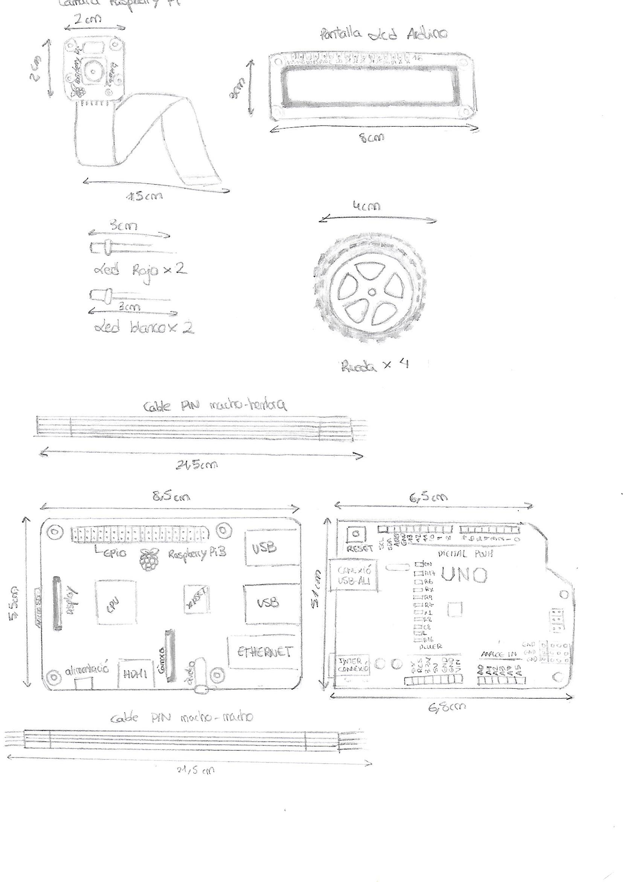
Components del cotxe autònom
Per les senyals mecàniques, tals com el moviment
de les rodes o les senyals dels sensors, farem
servir una placa arduino. Per gestionar les ordres
de les senyals farem servir una raspberry pi 3, la
qual anirà connectada a l’arduino. Alguns dels
components mecànics són: les rodes, els motors,
les bateries de liti, la càmara, la pantalla, els cables
per les connexions… Per fer proves d’electrònica
farem servir una placa protoboard.

Slide 11
Increment del prototip
En el següent increment del prototip s'afegiran els sensors de col.lisions davanter i posterior, una càmera de visió davantera i un lector de línies
També, s'afegirà una Raspberry amb un SO instal.lat amb capacitat de rebre senyals dels sensors, de les rodes, de la càmera de visió i del lector de línies.

